Slide 1
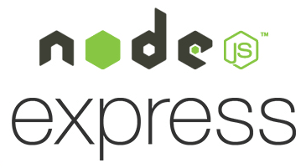


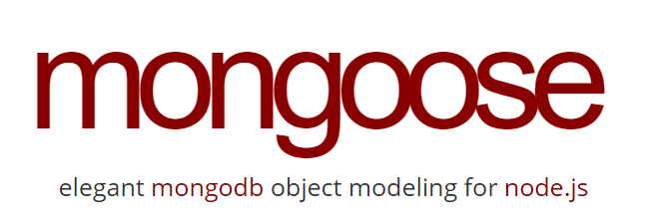
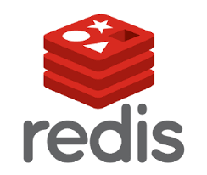

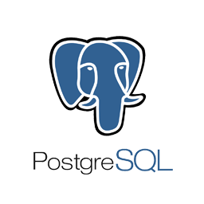
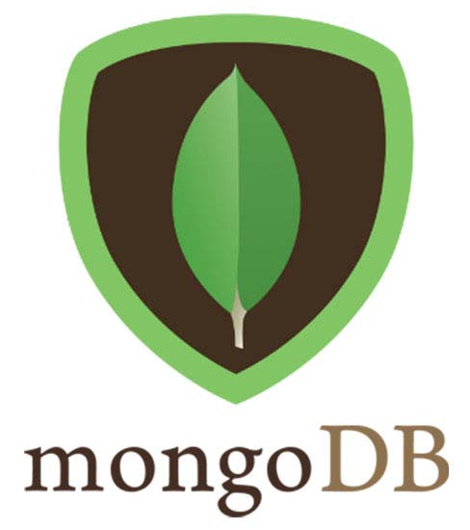


postgres랑 연결, 캐싱 기능
백엔드
프론트
mongoDB랑 연결
빠른 개발, 다양한 라이브러리, 직관적인 API
NoSQL
로봇과 소통 때 사용할 수도?
메시지 브로커, MQTT로 메시지 전달
인메모리 DB, 실시간 데이터 수정, 저장
Static typing, JS에 안정성을 더해줌
웹소켓 업그레이드 버전, 프론트 백엔드 연결
둘 다

Slide 2
안내 시작
안내 중…
https://dribbble.com/shots/2811872-SVG-Robot-animation

Slide 3


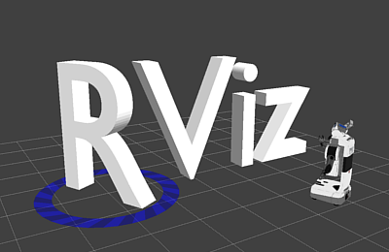


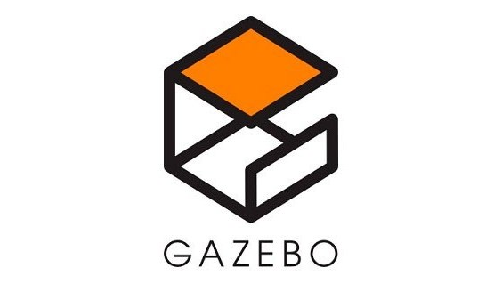

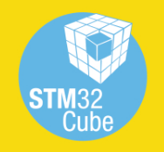

Slide 4
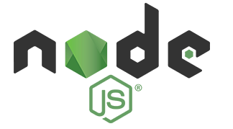


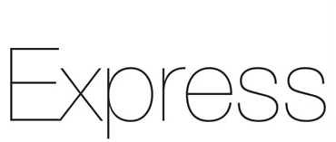
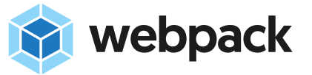

Back-end
Front-end
Mobile robot
Framework
Framework
Robot middleware
Data
Bundler
visualization
Comunication
MCU
Interface

Slide 5
Back-end
Front-end
Mobile robot
Framework
Framework
Robot middleware
Data
Bundler
visualization
Comunication
MCU
Interface

